Slide 1
Multi-Stage Optimization for Supporting Lines in Logistics Companies
Student: Hong-Jie Yang
Advisor: Jong-Yih Kuo, Ph.D
Computer Science and Information Engineering
National Taipei University of Technology
2026/06/16
Notes:
各位口試委員好，我是學生楊宏傑， 我的論文題目為 ”物流公司支援線規劃之多階段最佳化方法”
我的指導教授是郭忠義老師
本研究主要是希望協助物流公司透過自動化路線編排方法，提升配送規劃效率，並有效降低整體配送成本

Slide 2
Outline
Motivation
The proposed approach
Experiment
Discussion
Conclusion & Future
Notes:
這是本研究的報告大綱，分為五個章節
將依序介紹研究動機、研究方法、實驗結果、討論、結論與未來研究方向

Slide 3
Outline
Motivation
The proposed approach
Experiment
Discussion
Conclusion & Future
Notes:
首先介紹本研究的研究動機

Slide 4
Motivation
Logistics distribution demand is continuously increasing
Growth of logistics and e-commerce increases delivery complexity
Efficient route planning is critical for reducing operational costs
Real-world logistics operations differ from Vehicle Routing Problem (VRP) models
Fixed-route structures and service restrictions are rarely considered in VRP studies
Route planning is performed manually
Route planning is a time-consuming
Route planning is highly dependent on human experience
Notes:
隨著電子商務與物流產業的快速發展，物流配送需求持續增加。因此，如何透過有效的路線規劃來降低配送成本並提升配送效率，已成為物流產業的重要課題。
雖然車輛路徑問題（Vehicle Routing Problem, VRP）已被廣泛研究，但實際物流配送問題往往包含更多現實限制，無法完全由一般VRP模型描述。
例如，物流公司採用固定路線架構進行配送，並受到各種作業限制與服務規範的影響，而這些實務因素在許多VRP研究中較少被考量。
此外，目前物流公司的路線規劃仍以人工編排為主。整體規劃不僅需要投入大量時間，過程高度依賴調度人員的經驗與專業判斷，進而造成路線規劃品質不一致的問題。
因此，本研究提出一套多階段符合營運限制的最佳化方法，在既有路線架構下有效處理超載路線問題，並兼顧配送效率與服務品質。

Slide 5
Outline
Motivation
The proposed approach
Experiment
Discussion
Conclusion & Future
Notes:
接下來介紹本研究的研究方法

Slide 6
The proposed approach
Multi-stage Operationally Constrained VRP Framework composed of four main modules
API Module
Provide distance and travel-time data through Open Source Routing Machine (OSRM) and Routes API
Data Module
Preprocess raw routing data for route planning
Routing Module
Perform store extraction, assignment, and support route planning under operational constraints
Evaluation Module
Provide route visualization and performance evaluation using multiple routing metrics
Notes:
本研究所提出多階段符合實務作業的車輛路徑問題架構主要由下列四個模組組成
API模組：透過 OSRM 與 Google Maps Routes API 提供相關距離及行車時間資訊
資料模組：負責對物流公司所提供路線資料進行前處理
路由模組：負責執行路線最佳化方法產生符合實務作業限制的配送路線
評估模組：提供路線可視化並根據各項指標對編排結果進行評估

Slide 7
The proposed approach
OSRM
Google Maps Routes API
API Module
Data Preprocessing
Store Extraction
Store Assignment
Support Route
Planning
Performance Evaluation
Original
Optimized
Route Data
Route Data
Data Module
Routing Module
Evaluation Module
Notes:
接下來介紹本研究所提出之整體架構，將依序說明各模組之功能與流程
首先
針對從物流公司所取得之原始路線資料
對其進行前處理同時取得OSRM相關路線資料
接著進入路由模組，對主線架構中超載的店舖進行店舖抽取
將抽取完的店鋪集合進行店鋪分配以最大化主線的利用率
之後將剩餘的無法分配進主線中的店舖進行支援線規劃
店鋪分配和支援線規劃在規劃完成後會透過google maps routes api進行驗證
最後再透過評估模組對編排好的路線資料進行評估及驗證
最後再將結果輸出成最佳化路線資料

Slide 8
The proposed approach
OSRM
Google Maps Routes API
API Module
Data Preprocessing
Store Extraction
Store Assignment
Support Route
Planning
Performance Evaluation
Original
Optimized
Route Data
Route Data
Data Module
Routing Module
Evaluation Module
Notes:
首先介紹物流公司提供之原始路線資料

Slide 9
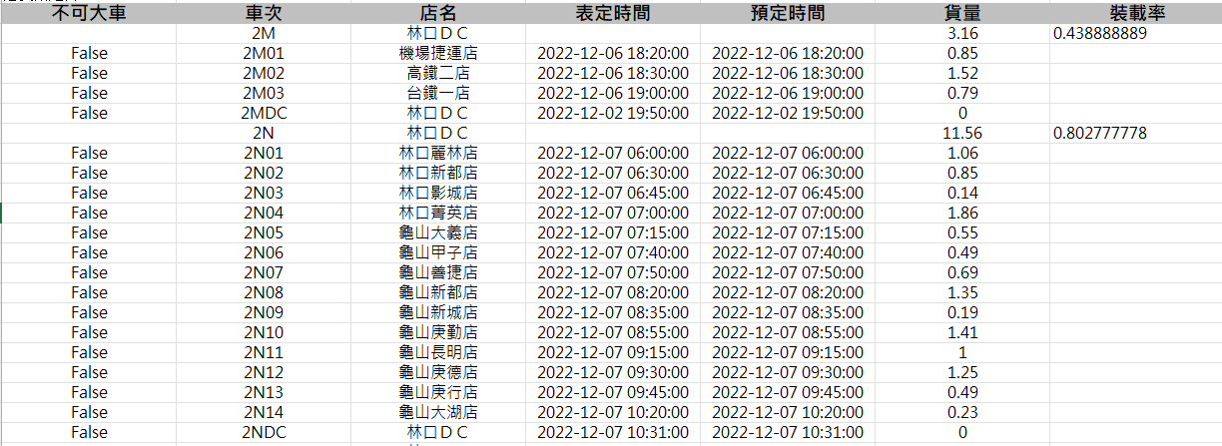
Original Route Data
The experimental dataset consists of 26 working days of original route data
Notes:
本研究資料由物流公司提供，共涵蓋 26 個工作天之原始配送資料
紅色方框為物流公司主線架構中的路線2M的原始規劃結果
內容涵蓋配送路線、店舖順序、配送貨量及裝載率等資訊

Slide 10
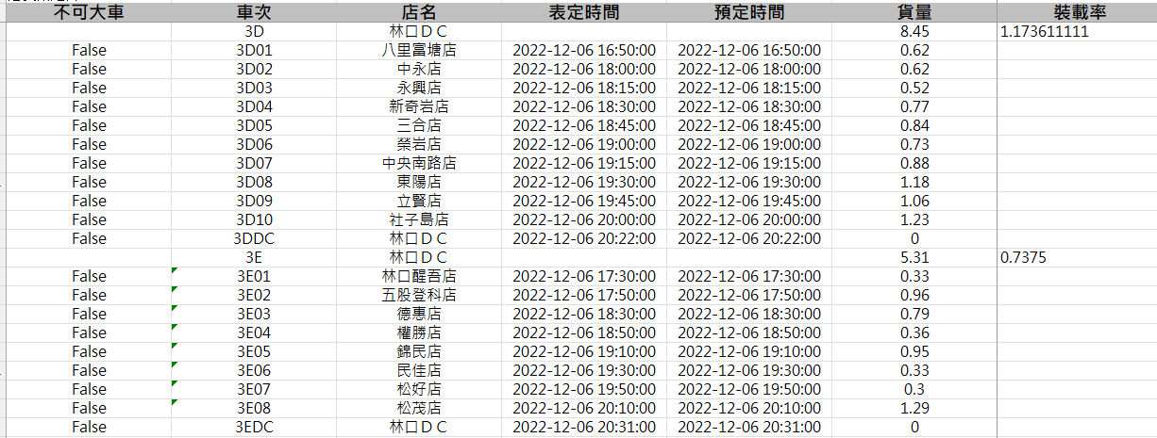
Original Route Data
Daily demand fluctuations may lead to route overloading
Notes:
由於每日店舖需求量具有變動性，
當路線總配送需求超過車輛容量時，裝載率將大於 1，代表該路線已超出可行載運範圍
因此，需要透過後續的路線調整機制對超載路線進行處理，以確保配送結果符合限制

Slide 11
The proposed approach
OSRM
Google Maps Routes API
API Module
Data Preprocessing
Store Extraction
Store Assignment
Support Route
Planning
Performance Evaluation
Original
Optimized
Route Data
Route Data
Data Module
Routing Module
Evaluation Module
Notes:
接著介紹本研究API模組

Slide 12
API Module
Open Source Routing Machine (OSRM)
Provides distance and travel time matrices for efficient route planning and optimization
Google Maps Routes API
Validate and evaluate routing results using real-world road network data
Notes:
API模組負責與外部服務進行串接
在路線規劃階段，本研究採用 Open Source Routing Machine 來取得店舖間的距離與行駛時間矩陣進行路線規劃
在驗證及評估階段，使用 Google Maps Routes API 取得實際道路網路資訊，對規劃結果進行驗證與評估

Slide 13
The proposed approach
OSRM
Google Maps Routes API
API Module
Data Preprocessing
Store Extraction
Store Assignment
Support Route
Planning
Performance Evaluation
Original
Optimized
Route Data
Route Data
Data Module
Routing Module
Evaluation Module
Notes:
接著介紹本研究資料模組部分

Slide 14
Data Preprocessing
Data preprocessing consists of data cleaning and data transformation processes
Data Cleaning
Handle missing or incomplete store attributes
Data Transformation
Convert the data into a structured format for routing optimization
Notes:
本研究的資料模組負責對物流公司提供之資料進行前處理
主要分成兩個部分
分別是資料清理及資料轉換
首先針對缺失或不完整之店鋪資訊進行補齊與修正
將資料進行結構化整理與統一，轉換為後續路線規劃所需格式

Slide 15
The proposed approach
OSRM
Google Maps Routes API
API Module
Data Preprocessing
Store Extraction
Store Assignment
Support Route
Planning
Performance Evaluation
Original
Optimized
Route Data
Route Data
Data Module
Routing Module
Evaluation Module
Notes:
接下來介紹本研究的路由模組

Slide 16
Routing Module
The proposed framework is developed by considering the constraints of the logistics company, and mainly consists of three stages
Store Extraction
Store Assignment
Support Route Planning
The routing process in the proposed framework is formulated as a Vehicle Routing Problem (VRP)
Notes:
本研究提出之架構主要在物流公司的營運限制下進行設計，並分為三個階段，分別為店鋪抽取、店鋪分配、支援線規劃 店鋪抽取階段，從超載主線中選取適當店鋪進行移除 店鋪分配階段，決定被抽取店鋪應分配至哪條主線以最大化主線配送效率
支援線規劃階段，針對無法被安排進主線的店鋪，建構支援線，以完成整體配送規劃
因為本研究的整體配送問題本質上可以視為車輛路徑問題的延伸變體
因此在介紹路由模組各階段之前，接下來將先說明車輛路徑問題以及相關限制條件
Q&A
整個路徑規劃流程被formulate成VRP，那跟VRP相比，你的問題多了哪些限制
物流公司固定主線結構
服務限制 (容量 & 時間窗限制)

Slide 17
VRP
Vehicle Routing Problem (VRP)[1]
NP-hard problem in combinatorial optimization and integer programming
The objective is to ensure that all customer demands are satisfied while complying with operational constraints and minimizing the overall cost
Constraints
Each vehicle starts and ends its route at the depot
Each customer is visited exactly once and served by exactly one vehicle
The demand of every customer must be satisfied
[1] P. Toth and D. Vigo, The vehicle routing problem. SIAM, 2002.
Notes:
VRP 是組合最佳化與整數規劃領域中的 NP-hard 問題。
其目標是在滿足各項配送限制的前提下，規劃出一組最佳配送路線，使車輛能夠完成所有顧客的配送需求，同時最小化配送成本。
標準 VRP 中，需要滿足以下幾項基本限制條件
每輛車必須從配送中心出發並返回配送中心。
每個顧客僅允許被拜訪一次且僅能由一輛車負責配送。
每個顧客的需求都必須被滿足。
Q&A
1. VRP是NP-hard問題，這對你選擇用metaheuristic而不是exact method (ILP) 來解決有什麼直接關係
因為VRP是NP-hard問題，當問題規模變大時，exact method要花非常多時間才能找到最優解，不符合實務上需要快速規劃的需求。所以選擇metaheuristic

Slide 18
VRP
Variants
Capacitated Vehicle Routing Problem (CVRP)
Vehicle Routing Problem with Time Windows (VRPTW)
Vehicle Routing Problem with Private Fleet and Common Carrier (VRPPC)
etc.
Notes:
由於實際物流環境相當複雜，因此 VRP 衍生出許多不同的變體，以符合不同的配送需求。
CVRP容量限制車輛途程問題，除了基本 VRP 條件外，還必須考慮車輛容量限制，確保每輛車所承載的需求量不超過其載重上限
VRPTW具時間窗限制的車輛途程問題，除了容量限制以外，還要求車輛必須在顧客指定的時間區間內完成配送服務
VRPPC具委外及外部運輸商的車輛路徑問題，需要同時考量配送成本、車輛容量限制及委外決策等因素
本研究所探討的配送問題同時具有車輛容量限制、配送時間窗限制等特性，因此可視為結合 VRPTW 以及物流公司主線架構特性符合營運限制的車輛路徑問題。
Q&A
1. VRPPC與你的研究的差異
VRPPC是一次性的全域分配問題，而我的研究建立在主線架構的前提下，針對超載部分做局部的資源再分配
VRPPC只決定哪些需求要委外，路線規劃由承運商自行處理；而本研究還需要由物流公司先規劃好支援路線，再交給外部承運商執行

Slide 19

Constraints
The proposed optimization model is subject to the following constraints
Capacity Constraint
$$\sum_{i∈r_{k}}{v_{i}}≤Q_{k},$$
Time Window Constraint
$$e_{j}≤t_{j}≤l_{j}$$
Duration Constraint
$$T_{k}≤T_{max}$$
Notes:
本頁介紹本研究最佳化模型的主要限制條件
分別為容量限制，確保車輛不會超載
時間窗限制，確保店鋪配送時間符合要求
配送時間限制，確保每條路線不超過最大工作時間

Slide 20
Constraints
The constraints considered in this study are defined as follows
The main routes are defined with a fixed sequence of stores, and the ordering cannot be modified
The extent of route modification is minimized while preserving the main route structure
The vehicle capacity must not be exceeded
The time window is defined as 1 hour before and 30 minutes after the scheduled time
The total route duration must not exceed 5 hours
Notes:
根據物流公司的營運限制，本研究所考量之限制如下。
1. 原有主線的店鋪服務順序不得變更，以維持既有路線結構的穩定性。
2. 將路線調整幅度最小化，以維持原有主線架構的完整性。
3. 車輛載重不得超過其容量限制，以確保配送過程中的可行性與安全性。
4. 配送時間窗設定為預定時間前一小時至後三十分鐘之內，且不得發生提早或延遲服務的情況。
5. 整體配送時間不得超過五小時，以符合實際營運時效需求。
Q&A
本頁多了「主路線固定順序不可更動」、「路線修改幅度最小化」這兩條，這兩條算是哪一類限制
前述公式限制為VRP問題中常見的標準限制
所以單獨列一頁先說明其定義
本頁多出的「主路線順序固定不可更動」與「路線修改幅度最小化」
是本研究因為物流公司主線架構這個前提，所衍生出來的限制條件，屬於本研究情境特有的限制

Slide 21

Objective Function
The objective function is formulated as a hierarchical objective
Minimize Number of Support Routes
$$f_{vehicle}\left(S\right)=\sum_{h∈H}{\sum_{\begin{aligned}j∈N \\ (j≠0)\end{aligned}}{x_{0,j}^{h}}}$$
Minimize Total Distance
$$f_{travel}\left(S\right)=\sum_{k∈K}{\sum_{i∈N}{\sum_{\begin{aligned}j∈N \\ (j≠i)\end{aligned}}{d_{i,j}⋅x_{i,j}^{k}}}}$$
Notes:
本研究的目標函數採用階層式目標的設計
主要目標是最小化支援路線的數量
次要目標是最小化總行駛距離

Slide 22
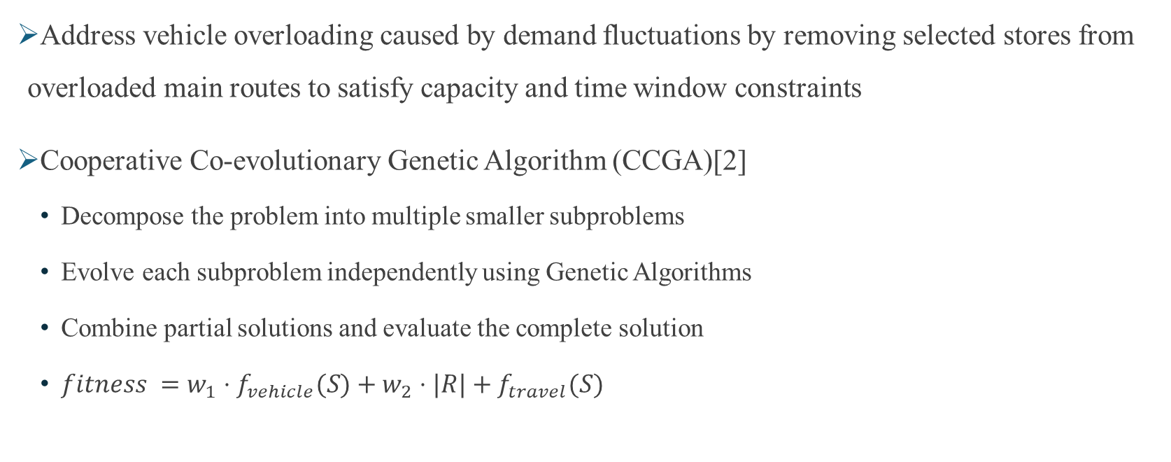
Store Extraction
Address vehicle overloading caused by demand fluctuations by removing selected stores from overloaded main routes to satisfy capacity and time window constraints
Cooperative Co-evolutionary Genetic Algorithm (CCGA)[2]
Decompose the problem into multiple smaller subproblems
Evolve each subproblem independently using Genetic Algorithms
Combine partial solutions and evaluate the complete solution
$fitness =w_{1}⋅f_{vehicle}(S)+w_{2}⋅|R|+f_{travel}(S)$
[2] X. Ma et al., "A survey on cooperative co-evolutionary algorithms," IEEE Transactions on Evolutionary Computation, vol. 23, no. 3, pp. 421–441, 2018.
Notes:
接著介紹路由模組的店鋪抽取階段
店鋪抽取主要用來解決因需求波動所造成的車輛超載問題
透過從超載主路線中選取並移除部分店舖，使主線能符合容量與時間窗限制。
為解決此問題，本研究採用合作式共同演化基因演算法（CCGA）
其核心概念是將原始問題拆解為多個較小的子問題，並針對每個子問題分別使用基因演算法進行獨立演化搜尋。
最後再將各子問題的部分解進行整合，形成完整解，並以整體結果進行評估。
適應值函數分別針對支援線車輛數量及對被抽取店鋪數量設置獨立的懲罰係數，以降低支援線車輛使用需求，並避免過度抽取店舖
Q&A
1. 權重如何設置的?
權重部分，我們透過敏感度分析測試了 w=0, 10, 100, 200
數據顯示當 w=100 時，平均抽取量會穩定收斂在 67 間左右，因此定為 100
2.為什麼店鋪抽取要使用CCGA，而不是直接使用一般GA
CCGA透過將問題拆解為多個獨立的子問題，大幅降低了搜尋複雜度
並且根據物流公司主線架構進行拆分，分別進行演化搜尋

Slide 23
Store Assignment
Insert candidate stores into main routes with available capacity to improve utilization
Hybrid Ant Colony Optimization (HACO)[3]
Combine Ant Colony Optimization (ACO) and Variable Neighborhood Descent (VND)
ACO constructs solutions by simulating pheromone-based communication among ants
VND improves solutions by sequentially exploring multiple neighborhood to escape local optima
[3] Q. Ding, X. Hu, L. Sun, and Y. Wang, "An improved ant colony optimization and its application to vehicle routing problem with time windows," Neurocomputing, vol. 98, pp. 101–107, 2012.
Notes:
在候選店舖分配階段，會將候選店舖重新嘗試插入至具備剩餘容量的主線中，以提升路線利用率並減少對支援路線的需求
為了解決此問題，本研究採用混合式蟻群最佳化演算法
HACO 結合了蟻群最佳化（ACO）與變動鄰域下降法（VND）
其中，ACO透過模擬螞蟻之間的費洛蒙傳遞機制來引導搜尋方向建構解
而 VND 則透過依序探索多種鄰域結構以跳脫局部最佳解提升規劃品質
Q&A
VND的鄰域結構
2-opt、swap、relocation、cross exchange

Slide 24
Support Route Planning
Perform routing for stores that cannot be assigned to main routes
Multiple Ant Colony System (MACS)[4]
ACS-VEI minimizes the number of vehicles by improving store coverage during route construction
ACS-DIST minimizes total travel distance by applying VND for local optimization after solution construction.
[4] L. M. Gambardella, É. Taillard, and G. Agazzi, "MACS-VRPTW: A multiple ant colony system for vehicle routing problems with time windows," ed: Istituto Dalle Molle Di Studi Sull Intelligenza Artificiale, 1999
Notes:
針對無法編排進主路線的店舖，會進行支援線規劃
本研究採用多蟻群系統（MACS），由兩個蟻群組成
其中，ACS-VEI透過在路線建構過程中提升店舖覆蓋率來減少所需車輛，以最小化車輛數量
而 ACS-DIST 則在路線建構完成後結合局部搜尋策略進行局部最佳化，以最小化總行駛距離
本研究於ACS-DIST所使用之局部搜尋策略為VND

Slide 25
The proposed approach
OSRM
Google Maps Routes API
API Module
Data Preprocessing
Store Extraction
Store Assignment
Support Route
Planning
Performance Evaluation
Original
Optimized
Route Data
Route Data
Data Module
Routing Module
Evaluation Module
Notes:
接下來介紹本研究評估模組

Slide 26
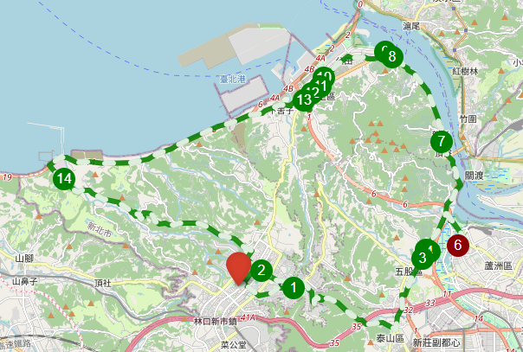
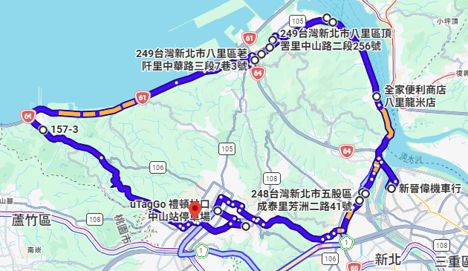
Evaluation Module
The routing results are visualized on map-based visualization platforms
Notes:
在評估模組中，本研究將編排結果以地圖式視覺化平台進行呈現

Slide 27
Evaluation Module
The following metrics are used to evaluate the performance of the proposed VRP framework
Number of Vehicles
Number of Support Vehicles
Total Distance
Average Load Rate
On Time Rate
Runtime
Notes:
使用以下指標對所提出VRP架構進行評估：
車輛數量（NV），用來表示完成所有配送任務所需的車輛總數。
支援線數量 (SV)，用來表示完成所有配送任務所需的支援車輛總數。
總行駛距離（TD），用來衡量所有車輛完成配送任務所需的總距離。
平均裝載率（U），用來評估車輛的平均載重利用情形。
準點率（O），用來衡量店鋪配送是否能在時間限制內完成。
執行時間（RT），用來評估演算法產生解的計算效率。

Slide 28
The proposed approach
OSRM
Google Maps Routes API
API Module
Data Preprocessing
Store Extraction
Store Assignment
Support Route
Planning
Performance Evaluation
Manually
Optimized
Planned
Route Data
Route Data
Data Module
Routing Module
Evaluation Module
Notes:
接著介紹最佳化路線資料

Slide 29
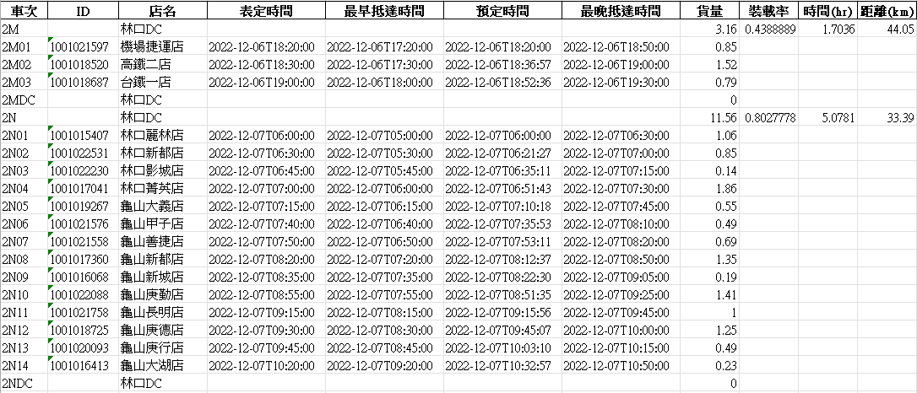
Optimized Route Data
Notes:
本階段將最佳化結果轉換為實際配送路線，作為後續評估分析與實務應用的依據

Slide 30
Outline
Motivation
The proposed approach
Experiment
Discussion
Conclusion & Future
Notes:
接下來說明本研究的實驗結果

Slide 31
Experiment
Item | Details
CPU | Intel® Core™ i7-13700 5.20 GHz
GPU | Intel® UHD graphics 770
RAM | 24GB
SSD | 1TB HDD
OS | Windows 11 專業版
Python | 3.12.6
Notes:
首先介紹本研究的實驗環境

Slide 32
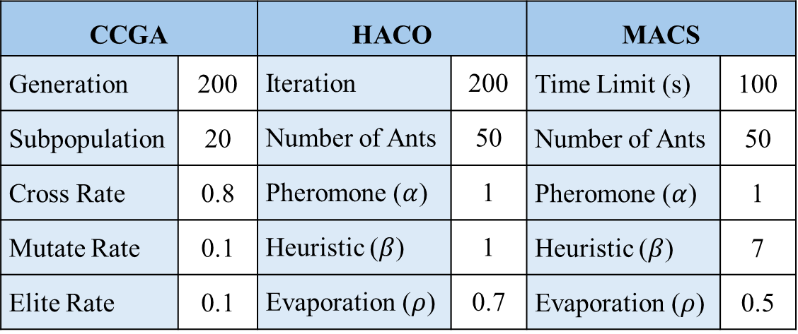
Experiment Setting
CCGA |  | HACO |  | MACS
Generation | 200 | Iteration | 200 | Time Limit (s) | 100
Subpopulation | 20 | Number of Ants | 50 | Number of Ants | 50
Cross Rate | 0.8 | Pheromone ($α$) | 1 | Pheromone ($α$) | 1
Mutate Rate | 0.1 | Heuristic ($β$) | 1 | Heuristic ($β$) | 7
Elite Rate | 0.1 | Evaporation ($ρ$) | 0.7 | Evaporation ($ρ$) | 0.5
Notes:
首先介紹本研究各階段演算法之設定
Q&A
1. 超參數是如何調整的
由於 VRP 運算本身非常耗時，無法窮舉所有參數組合
因此使用田口方法，首先依據相關文獻與初步實驗結果設定參數範圍
透過建立直交表來減少實驗次數，並計算各參數組合的訊雜比（S/N ratio）
藉此在合理的時間內找出這組最具穩健性（Robustness）的最佳超參數
2. HACO 與 MACS 的參數差異
HACO 是針對主線結構設計，因此下一個店鋪的選擇會受到主線以及可行解的限制
MACS 是直接將問題視為嚴格時間窗的VRPTW 進行求解，雖然同樣有可行性限制，但沒有主線結構的額外約束，因此解空間相對更自由

Slide 33
Experiment Result
 | Proposed Method | Manually Planned
Number of Vehicles | 92.94 | 100.88
Number of Support Vehicles | 11.14 | 19.77
Total Distance (km) | 4375.10 | 4531.51
Average Load Rate | 0.89 | 0.83
On Time Rate | 0.99 | 0.94
Runtime (min) | 14 | 90
Notes:
本研究比較所提出方法與人工規劃的整體配送結果
顯示本研究方法能夠在降低整體編排時間的同時
降低 總車輛數量 & 支援線數量 & 總行駛距離
並且能夠有效提升平均裝載率及準點率

Slide 34
Experiment Result
Notes:
本頁為各測試案例中車輛使用數比較結果 (說明線的顏色代表的意義)
從圖中可知本研究方法於所有案例皆能夠有效降低整體以及支援線的車輛需求

Slide 35
Experiment Result
Notes:
本頁為各測試案例中行駛距離比較結果
從圖中可知本研究方法於大部分案例中皆能降低總行駛距離
其中有少數幾筆資料顯示略差於 物流公司編排的結果
其原因為本研究之目標優先考量車輛數量，其次為總行駛距離
因此，部分案例會以增加少量行駛距離作為代價，換取減少車輛數量
進而達到更佳的整體配送效果
Q&A
1.距離縮減了這幾百公里，對物流公司來說具體的意義是什麼
第一是油資與車輛耗損的直接降低
第二是司機整體工時的縮短
第三是減少了碳排放量

Slide 36
Experiment Result
Notes:
本頁為各測試案例中平均裝載率及準點率比較結果
從圖中可知本研究方法於所有案例皆能夠有效提升車輛平均裝載率及店鋪準點率

Slide 37
Ablation Study
 | Full Method | Random Extraction | HACO Without VND | MACS Without VND
Number of Vehicles | 92.94 | 94.24 | 93.02 | 93.25
Number of Support Vehicles | 11.14 | 12.43 | 11.22 | 11.44
Total Distance (km) | 4375.10 | 4524.44 | 4382.90 | 4,400.13
Average Load Rate | 0.89 | 0.88 | 0.89 | 0.89
On Time Rate | 0.99 | 0.99 | 0.99 | 0.99
Runtime (min) | 14 | 8 | 13 | 13
Notes:
為驗證路由模組各階段對整體配送結果影響，本研究針對所提出方法路由模組中三階段分別進行消融實驗
第一組實驗將店舖抽取方法改為隨機抽取
第二組實驗將店鋪分配中只保留ACO不使用VND局部搜尋策略
第三組實驗將支援線規劃只保留原有MACS架構不使用VND局部搜尋策略
表中可以觀察到本研究所提出之完整方法於各指標皆取得最佳結果 本研究進一步針對車輛數量，支援線數量，總行駛距離進行統計分析
以確認其是否具有顯著差異

Slide 38

Ablation Study
Wilcoxon Signed-Rank Test
Significant at $α$=0.05
 | Metric | p-value
Random Extraction | Number of Vehicles | 0.00001
 | Number of Support Vehicles | 0.00001
 | Total Distance | 0.00004
HACO Without VND | Number of Vehicles | 0.46608
 | Number of Support Vehicles | 0.48388
 | Total Distance | 0.01513
MACS Without VND | Number of Vehicles | 0.00572
 | Number of Support Vehicles | 0.00572
 | Total Distance | 0.00129
Notes:
本研究使用Wilcoxon Signed Rank Test
並將顯著水準設為 0.05
比較完整方法與各消融實驗的結果得到的指標確認其是否顯著差異
結果顯示，將店舖抽取方法改為隨機抽取時，各項指標皆達到顯著差異
當店舖分配階段僅保留 ACO、移除 VND 局部搜尋策略時，只有在總行駛距離指標上達到顯著差異
顯示針對主線規劃VND能夠有效縮短總行駛距離
而在支援線規劃僅保留原有 MACS 架構的情況下，各項績效指標皆達到顯著差異
顯示本研究於各階段方法皆能有效提升整體的配送規劃結果
Q&A
Wilcoxon 為無母數檢定，本研究數據分佈並不符合常態分配

Slide 39
Ablation Study
Wilcoxon Signed-Rank Test
Significant at $α$=0.05
 | Metric | p-value
Random Extraction | Number of Vehicles | 0.00001
 | Number of Support Vehicles | 0.00001
 | Total Distance | 0.00004
HACO Without VND | Number of Vehicles | 0.46608
 | Number of Support Vehicles | 0.48388
 | Total Distance | 0.01513
MACS Without VND | Number of Vehicles | 0.00572
 | Number of Support Vehicles | 0.00572
 | Total Distance | 0.00129
Notes:
本研究使用Wilcoxon Signed Rank Test
並將顯著水準設為 0.05
比較完整方法與各消融實驗的結果得到的指標確認其是否顯著差異
結果顯示，將店舖抽取方法改為隨機抽取時，各項指標皆達到顯著差異
當店舖分配階段僅保留 ACO、移除 VND 局部搜尋策略時，只有在總行駛距離指標上達到顯著差異
顯示針對主線規劃VND能夠有效縮短總行駛距離
而在支援線規劃僅保留原有 MACS 架構的情況下，各項績效指標皆達到顯著差異
顯示本研究於各階段方法皆能有效提升整體的配送規劃結果
Q&A
Wilcoxon 為無母數檢定，本研究數據分佈並不符合常態分配

Slide 40
Baseline - HGA-SIH
Hybrid Genetic Algorithm-Solomon Insertion Heuristic (HGA-SIH)[5]
Problem Definition
Vehicle Routing Problem with Time Windows (VRPTW)
Method
Integrates the Solomon Insertion Heuristic (SIH) with a Genetic Algorithm (GA)
Partially Mapped Crossover (PMX) and Inverse Mutation operators
[5] A. Maroof, B. Ayvaz, and K. Naeem, "Logistics optimization using hybrid genetic algorithm (hga): A solution to the vehicle routing problem with time windows (vrptw)," IEEE Access, vol. 12, pp. 36974–36989, 2024
Notes:
本研究為進一步驗證方法的有效性 將所提出之方法與 相關文獻 進行比較
以驗證其在標準測試資料上的結果
該論文提出結合所羅門插入啟發式演算法的Hybrid Genetic Algorithm
用來解決具時間窗的車輛路徑問題
利用 SIH 產生初始解，接著透過 PMX crossover 與 inverse mutation 進行演化搜尋，以降低整體物流成本。

Slide 41
Comparison
Notes:
本頁為與相關文獻的車輛數量比較結果
從圖中可知本研究方法相較於基準方法大部分案例能降低對於車輛數量的需求

Slide 42
Comparison
Notes:
本頁為與相關文獻的總行駛距離比較結果
從結果可觀察到
兩者在總行駛距離的表現上並沒有明顯一致的優劣趨勢
在部分案例中，本方法的表現較佳，而在另外一些案例中則略遜於基準方法
因此本研究進一步將兩個指標進行統計檢定
以觀察其是否具有顯著差異

Slide 43
Comparison
Wilcoxon Signed-Rank Test
Significant at $α$=0.05
Metric | p-value
Number of Vehicles | 0.002741
Total Distance | 0.700151
Notes:
本研究同樣使用Wilcoxon Signed Rank Test
並將顯著水準設為 0.05
比較本研究的方法與基準方法的結果得到的指標確認其是否顯著差異
結果顯示
本研究於車輛數量方面達到顯著差異
而在總行駛距離方面則沒有達到顯著差異
說明本研究能夠有效降低整體對於的車輛數量的需求，達到更好的車輛使用效率
Q&A
1. 這個 Benchmark 實驗是單純把 MACS 抽出來比較，還是整套多階段框架套用到 Solomon 資料集
物流公司具有固定主線的特徵
與 VRP 的全局路線重新最佳化有很大的不同
標準的 Solomon 資料集並沒有『既有主路線』的概念，因此無法套用完整的多階段框架
2.為何沒有將整個多階段方法套用到其他論文的問題中
第一階段與第二階段完全是為了處理物流公司主線結構的約束而設計的
相對地，其他學術論文與標準資料集，通常是能夠進行全域路線重組
針對沒有主路線約束的『支援路線規劃』階段，有對其進行相關文獻的比較
結果可以證明，我們的方法在車輛數的最佳化上，是顯著優於其他近期論文的

Slide 44
Outline
Motivation
The proposed approach
Experiment
Discussion
Conclusion & Future
Notes:
接下來是介紹本研究之討論

Slide 45
Discussion
Problem Structure Difference
Fixed-route structure derived from logistics operations
Different from VRP with global route re-optimization
Benchmark evaluation focuses on support route planning
Notes:
本研究所探討之問題為物流公司固定主線架構下的實務配送問題
相較於現有的 VRP 可以自由進行全域路線重組，本研究僅能在既有主線架構下進行店舖抽取、店舖分配以及支援線規劃
基於此限制，本研究在標準測試案例的比較，主要聚焦於支援線規劃階段，以驗證所提出路徑規劃方法的能力

Slide 46
Outline
Motivation
The proposed approach
Experiment
Discussion
Conclusion & Future
Notes:
接下來介紹本研究的結論與未來研究方向

Slide 47
Conclusion
Proposed a Multi-Stage Operationally Constrained VRP model for real-world logistics
Developed a hybrid solution framework using CCGA, HACO, and MACS
Reduced support-route usage and improved delivery efficiency on real-world data
Notes:
本研究針對物流公司固定主線架構下之物流配送問題，提出一個多階段符合營運限制的車輛路徑問題模型
將問題分解成三個子問題，並結合 CCGA、HACO 與 MACS 的混合式最佳化架構解決此問題
實驗結果顯示，本研究方法於實務資料中，能有效提升配送效率，並降低整體配送成本

Slide 48
Future
Problem-level Extensions
Multi-type Heterogeneous Fleet Vehicle Routing Problem
Green Vehicle Routing Problem
Advanced Methods
Integrate advanced artificial intelligence methodologies
Apply deep learning and reinforcement learning to improve scalability and decision quality
Notes:
未來研究方面
主要著重於兩個面向，分別為問題擴展以及方法強化
在問題擴展方面
未來可進一步將所提出的方法延伸至更多不同類型的車輛途程問題。例如，多類型異質車隊車輛路徑問題，不同車輛除了具有不同載重容量外，也可能具備不同的配送成本、服務特性。
此外，未來亦可將綠色物流相關考量納入模型之中，例如碳排放量、能源消耗，以及電動車配送等因素，使路徑規劃結果在兼顧配送效率的同時，也能符合永續發展與節能減碳的需求。
在方法方面
未來可進一步整合的人工智慧技術
例如結合深度學習與強化學習方法，學習物流公司的配送決策，進一步提升大規模物流問題的擴展能力、決策品質

Slide 49
Q & A
Thank you for listening！
Notes:
我的報告到此結束，謝謝各位口試委員的聆聽。

Slide 50
Comparison
Notes:
本頁為於標準測試資料集的車輛數量以及總行駛距離的比較結果
比較結果顯示
本研究方法在車輛數量方面，於 R1、R2 及 RC2 資料集皆取得較佳結果
在總行駛距離方面，則於 R2、C1 及 RC1 資料集表現較佳
但由於 VRPTW 同樣採用階層式目標以最小化車輛數量為優先考量，並於車輛數量相同時再進一步比較總行駛距離
因此整體而言，本研究方法於多數測試案例中能夠取得較佳結果
為此本研究進一步進行統計分析以觀察其是否具有顯著性

